Slide 1
Аналіз роботи Творчих груп ЗПШ «Еврика» у 2023-2024 навчальному році
Підготувала: вихователь-методист
Пархоменко О.Ю.

Slide 2
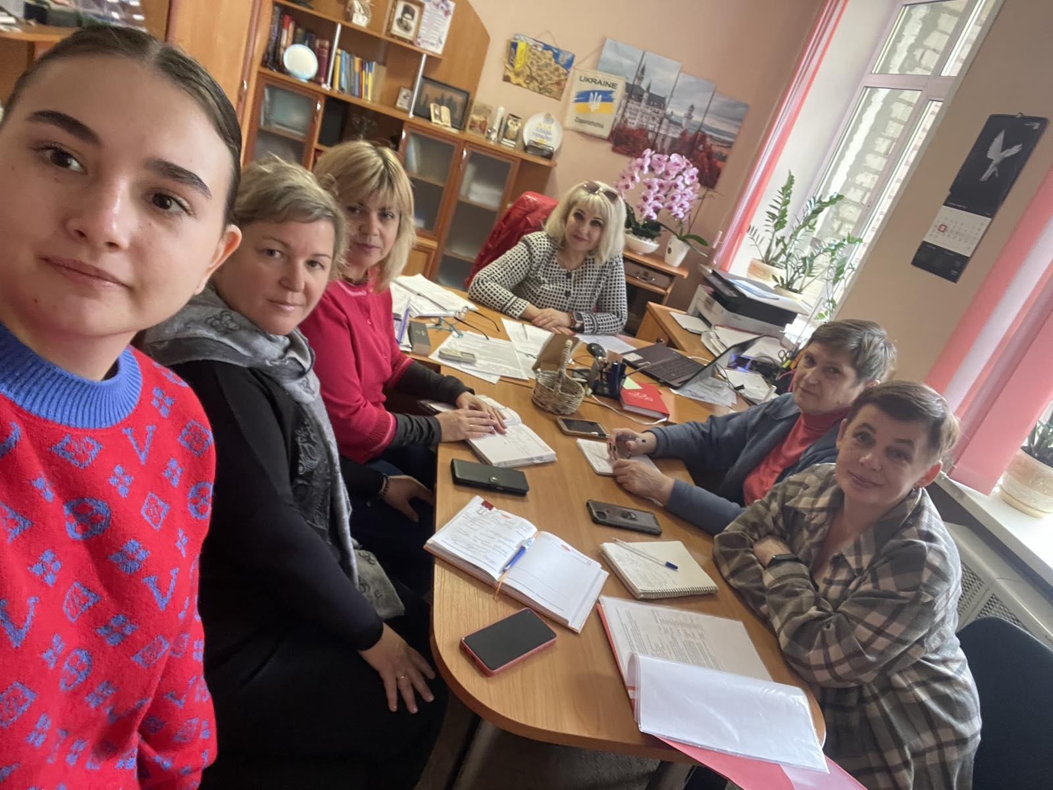
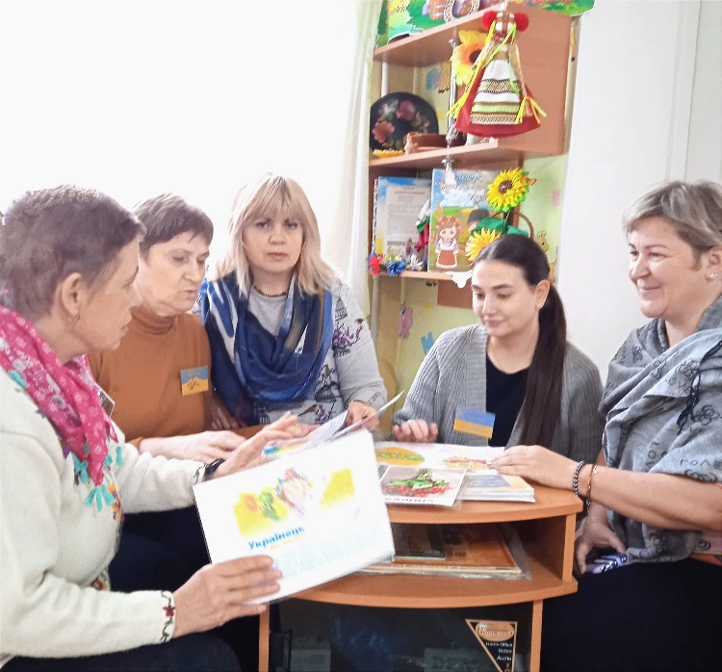
І. Творча група «Патріотизм починається з колиски» опанувала тему «Українська рідна мова - нашої душі основа».
У вересні та жовтні члени групи опрацьовували літературу та інформацію з даної проблеми.
В листопаді провели тематичний альманах «Барвінкова, веселкова, найдорожча рідна мова»:
- познайомили з легендою про українську мову з переглядом пізнавального відео;
- провели вікторину «Знавці української мови»;
- провели гру «Вгадай назву вірша»;
- прослухали в сольному виконанні скрипаля Рубан Олега твір Миколи Лисенка «Сумний спів»;
- Ратнікова А.О. провела поетичну хвилинку, за допомогою мнемо таблиці разом з колективом розучили вірш Павла Тичини «Добрий день тобі, Україно моя!».

Slide 3
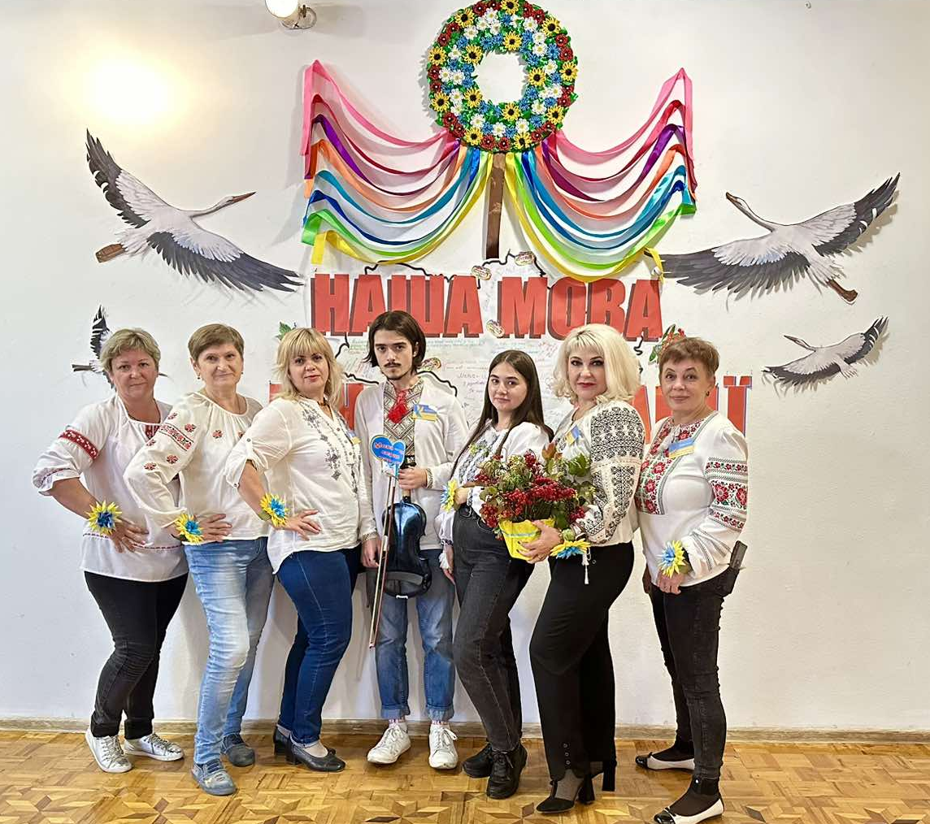
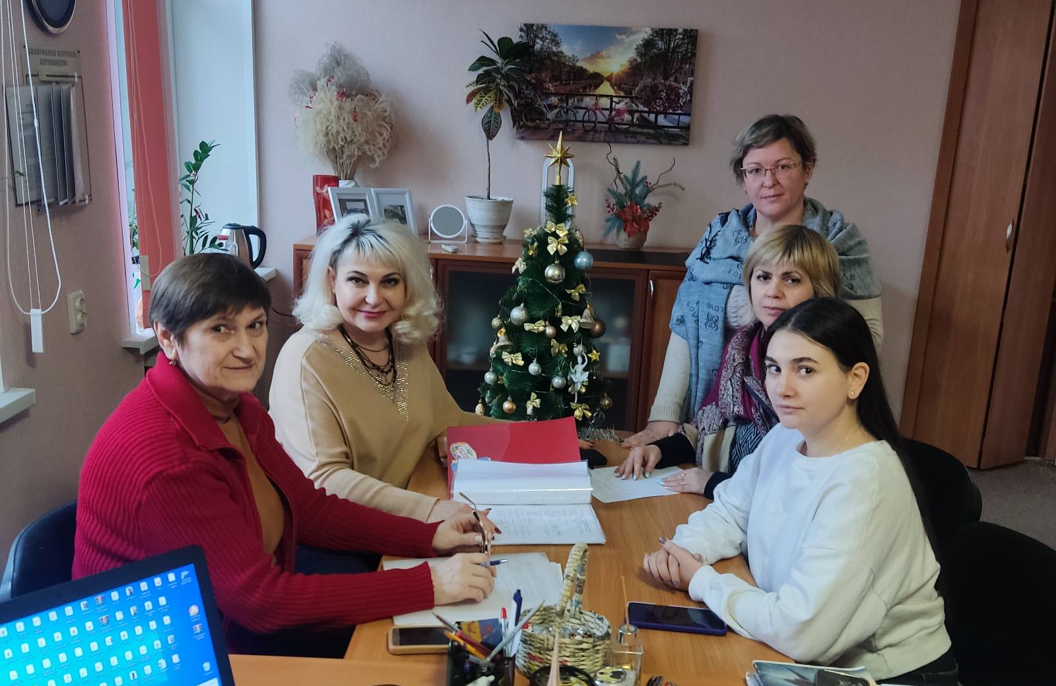
В грудні до Дня захисника України вчителі провели онлайн-уроки з патріотичного виховання, вихователі дошкільного підрозділу - асинхронні заняття через Падлет дошку. Вихованці школи підготували листівки до Дня Захисника. Також була проведена робота з батьками та серед колективу по збору подарунків для захисників до дня Святого Миколая. Фото звіти були поширені на сайті школи та на сторінці школи у Facebok.
В лютому до Дня мови та писемності члени групи провели захід «Плекаймо тебе рідна мова». В рамках цього заходу було проведено:
- інтелектуальна гра «Розмова з письменниками»;
- вправа «Знавці рідної мови» (пояснення значення певних слів);
- перегляд відео «Перекладач дня».

Slide 4
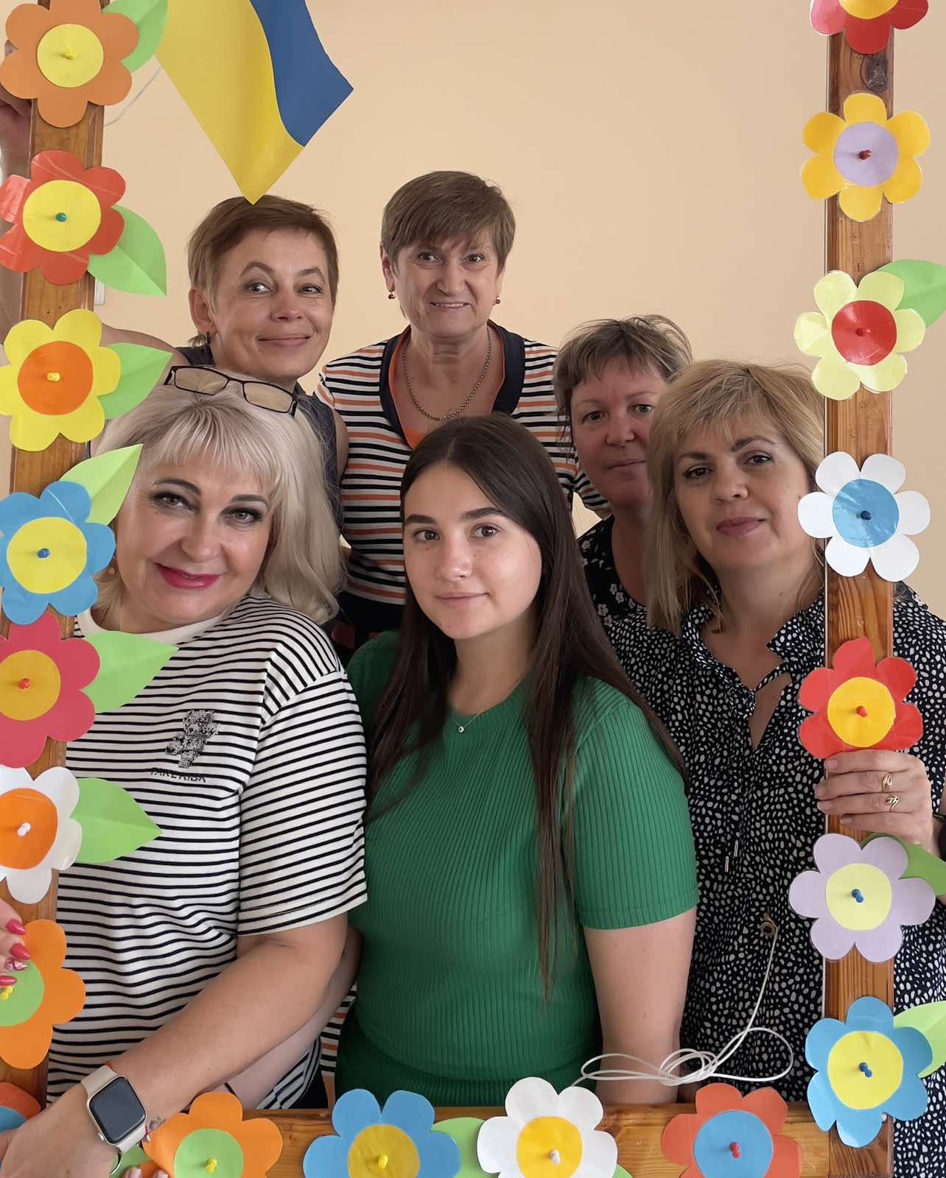
В наступному навчальному році творча група планує працювати над темою: «Подорож чарівними стежками України», щоб розширити уявлення про унікальні куточки рідного краю, ознайомитись з видатними місцями України, з сучасними проблемами та її екологічним станом.

Slide 5
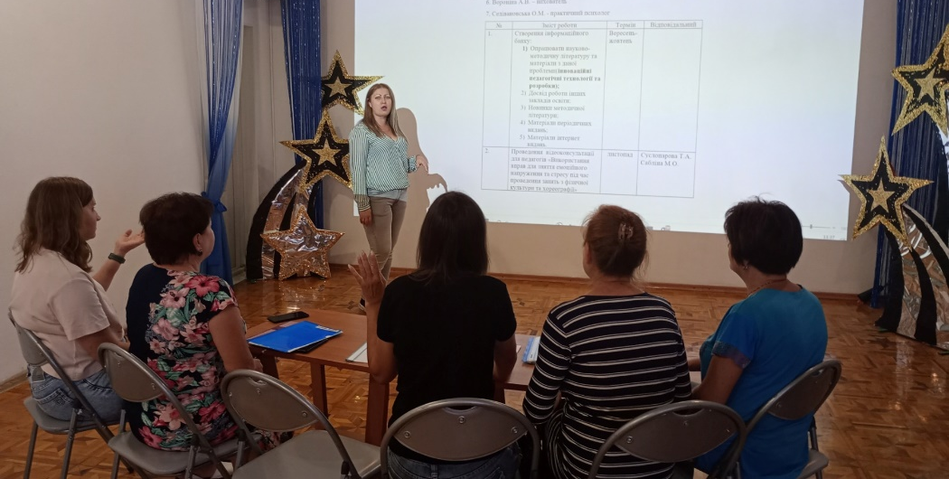
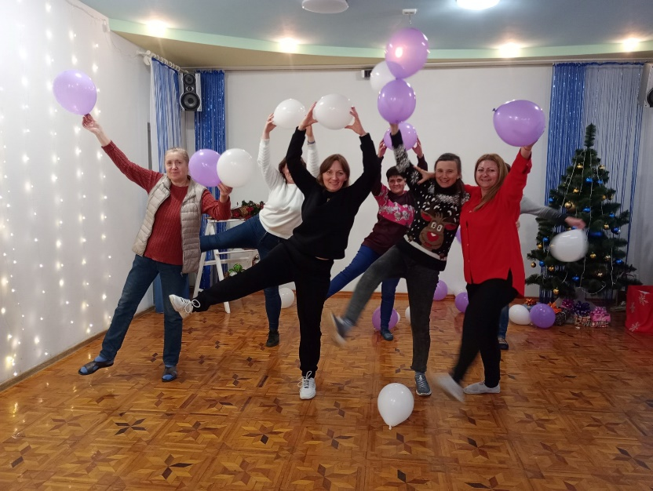
ІІ. Творча група «Здоров’я нації - майбутнє країни» працювала над темою «Використання здоров’язберігаючих технологій в освітньому процесі школи».
Складом творчої групи була опрацьована науково-методична література та матеріали з даної проблеми, а саме :
- інноваційні педагогічні технології та розробки;
- досвід роботи інших закладів освіти;
- новинки методичної літератури;
- матеріали періодичних видань;
матеріали інтернет-видань.
Практичним психологом був проведений тренінг: «Підготовка педагогів до розвитку життєстійкості та стресостійкості у дітей в закладі освіти».
Для педагогів був підготовлений та проведений «Піратський квест».
На зборах члени творчої групи ділилися своїм досвідом, опрацьовували різні методики, готували консультації та корисні поради для батьків та дітей.

Slide 6
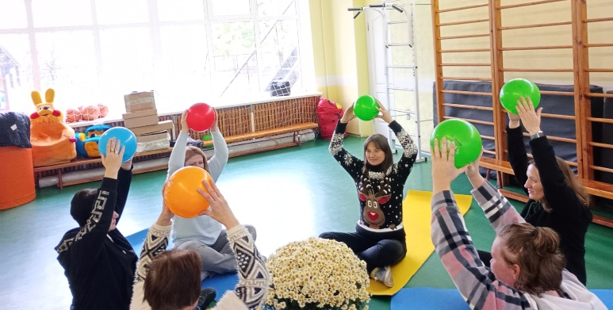
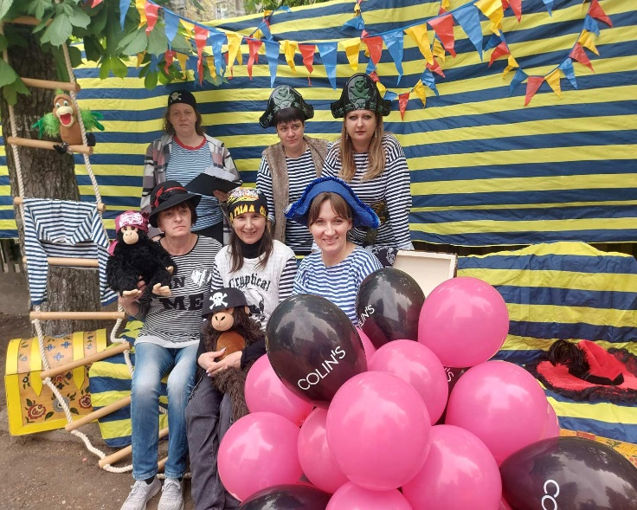
Опановуючи прийоми та методи використання здоров’язберігаючих технологій в освітньому процесі школи зробили такі висновки:
- не допускати перевантаження дітей, визначаючи оптимальний обсяг навчальної інформації й способи її надання;
- враховувати інтелектуальні та фізіологічні особливості вихованців та школярів, індивідуальні особливості кожної дитини;
- планувати такі види роботи, які сприяють зниженню втоми;
- змінювати види діяльності, чергувати інтелектуальний, емоційний, руховий види діяльності, групову й парну форми роботи, які сприяють підвищенню рухової активності, вчать поважати думки інших, висловлювати власні думки;
- проводити ігри та ігрові ситуації, нестандартні уроки, інтегровані уроки;
- з перших хвилин уроку створити середовище доброзичливості, позитивного емоційного налаштування (слід пам’ятати, що психологічний стан і психологічне здоров’я учнів впливає і на фізичне здоров’я);
- проводити роботу з профілактики стресів (хороші результати дає робота в парах, групах, тому що більш «слабка» дитина відчуває підтримку товариша; антистресовим моментом на уроці є стимулювання учнів до різноманітних способів виконання завдань; тоді учень не боїться помилитися, отримати неправильну відповідь).

Slide 7
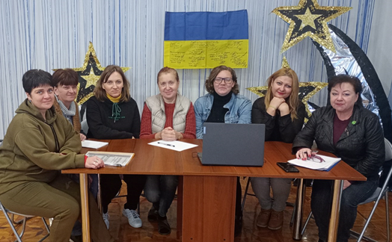
Тематика роботи творчої групи на 2024-2025 навчальний рік - «Формування здоров'язбережувальної компетентності дітей дошкільного та молодшого шкільного віку в сучасному середовищі».

Slide 8
ІІІ. Творча група «Школа мислення» працювала над темою «Створення сучасного STEAM-середовища. STEAM-проєкт».
За період 2023-2024 навчального року було проведено чотири засідання творчої групи на яких піднімалися важливі питання щодо використання інновацій у школі. Педагогами був складений план роботи на навчальний рік. Також опрацювали науково-методичну літературу та матеріали з даної теми (інноваційні педагогічні технології та розробки, знайомились з досвідом роботи інших закладів освіти, цікавились новинками методичної літератури, опрацьовували матеріали інтернет-видань).
Створили проект приміщення STEAM-лабораторії. Розробили презентацію - оформлення розвивального та навчального наповнення кімнати. Також членами творчої групи була розроблена емблема проєкту.

Slide 9
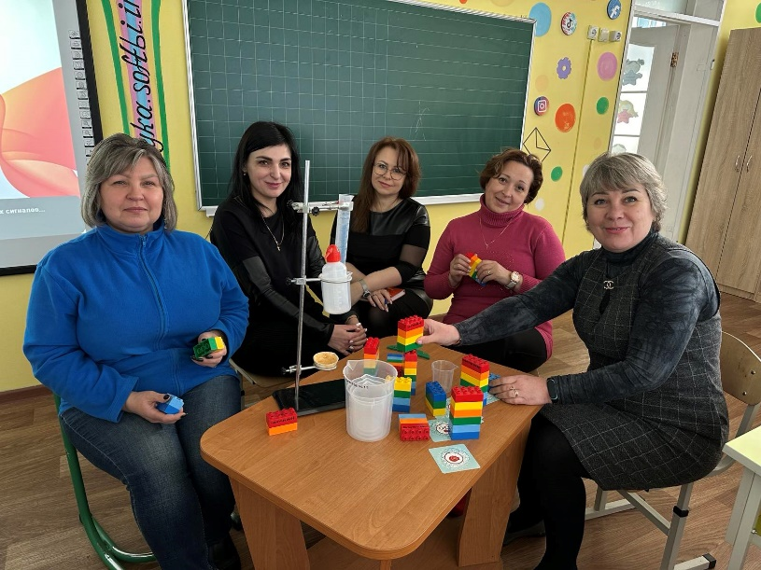
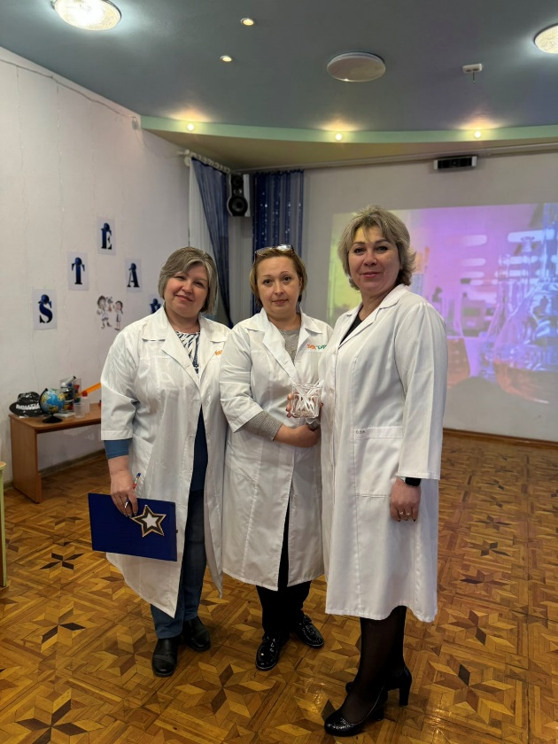
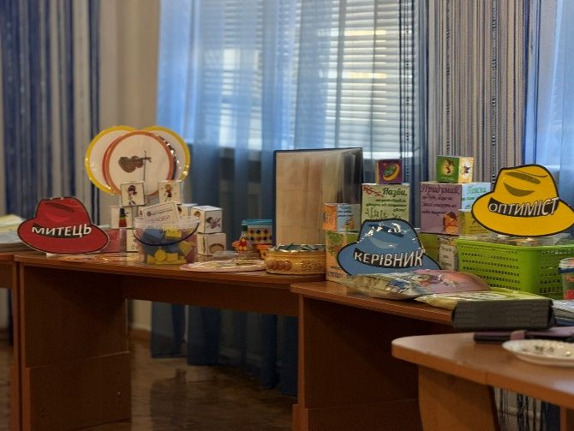
Розробили та упорядкували «Каталог ідей» для створення STEAM виробів.
Педагоги творчої групи провели практичний захід для педагогів школи «Планета STEAM».
Члени творчої групи знаходили ефективні шляхи застосування результатів досліджень, залучали до роботи здібних творчих, обдарованих, зацікавлених педагогів.

Slide 10
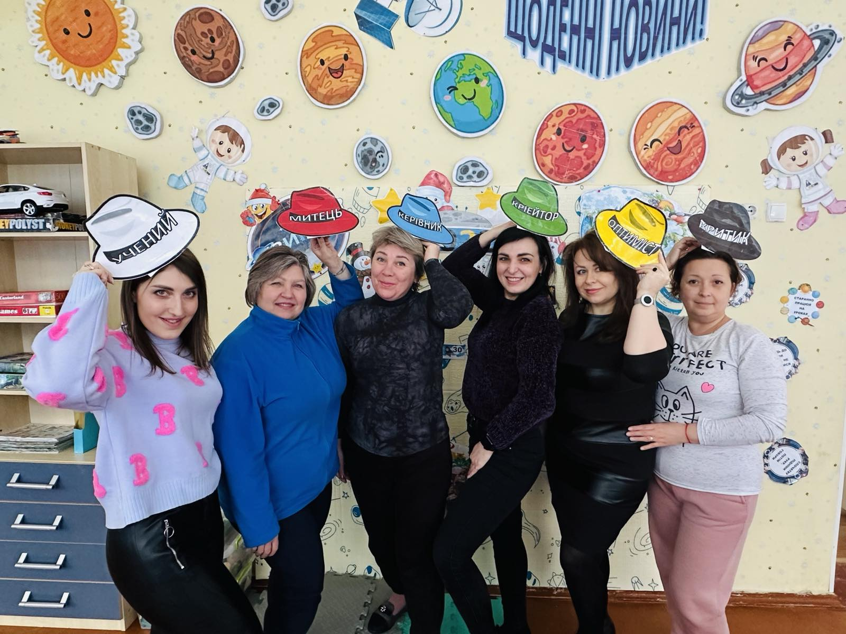
Творча група «Школа мислення» в наступному році планує продовжити та спрямувати свою роботу на практичну частину: «Формування STEAM компетентності у дітей дошкільного та молодшого шкільного віку в сучасному середовищі».

